Slide 1
Projekt kompetencyjny
homeManagement
Dawid Krawczyk
23 stycznia 2018

Slide 2

Motywacja w realizacji projektu homeManagement
Dlaczego postanowiliśmy stworzyć aplikację homeManagement?
Dla kogo przeznaczona jest nasza aplikacja?

Slide 3
O aplikacji homeManagement

Slide 4
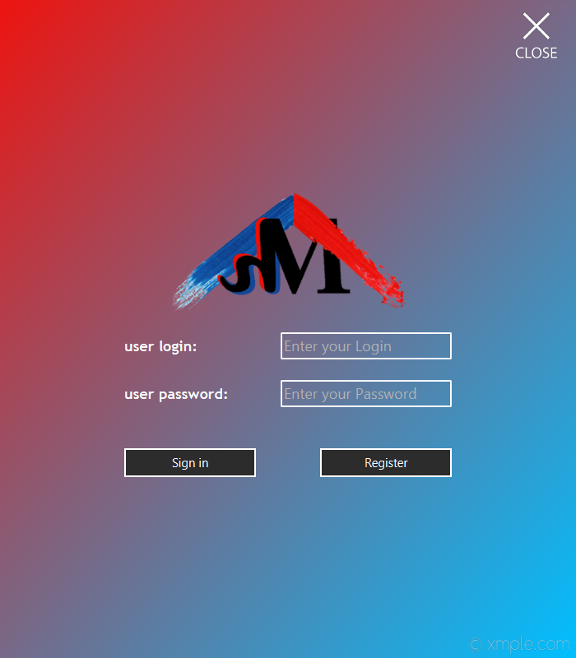
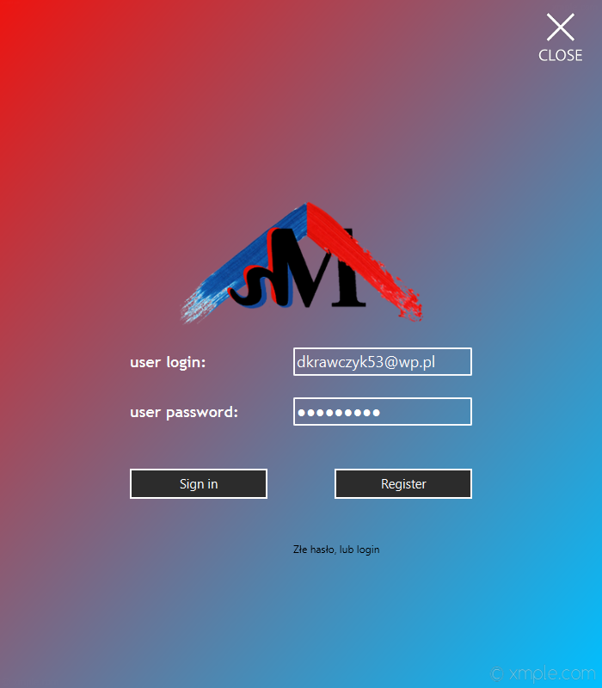
Panel logowania

Slide 5
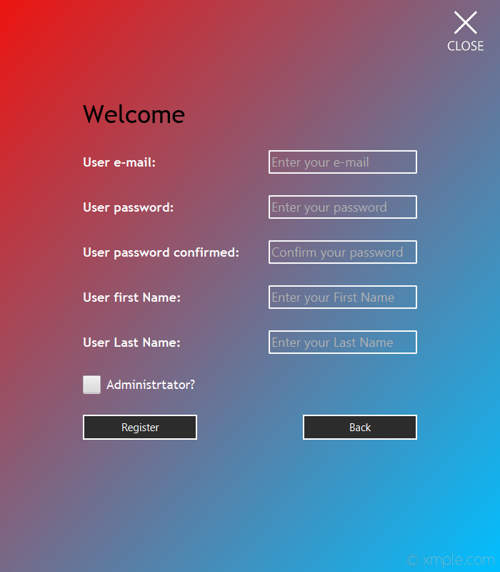
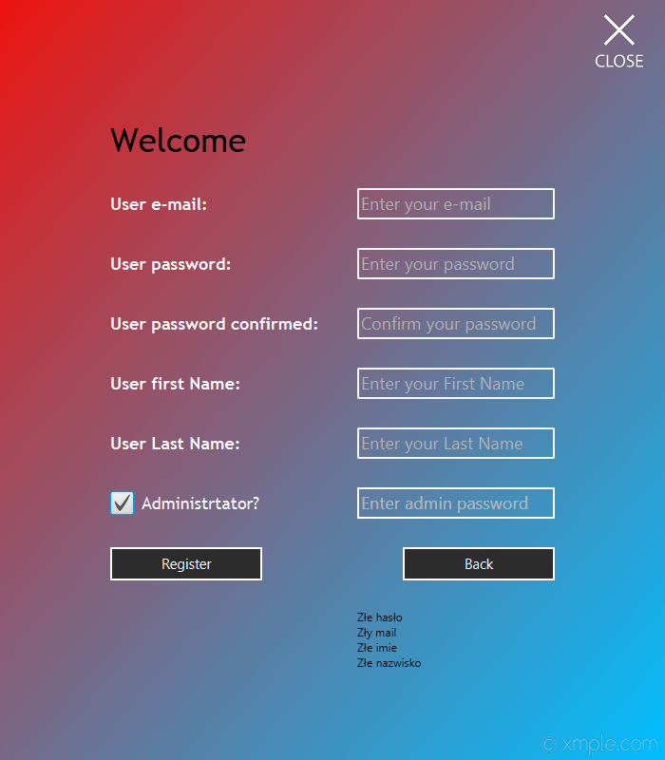
Panel rejestracyjny

Slide 6
Panel użytkownika

Slide 7
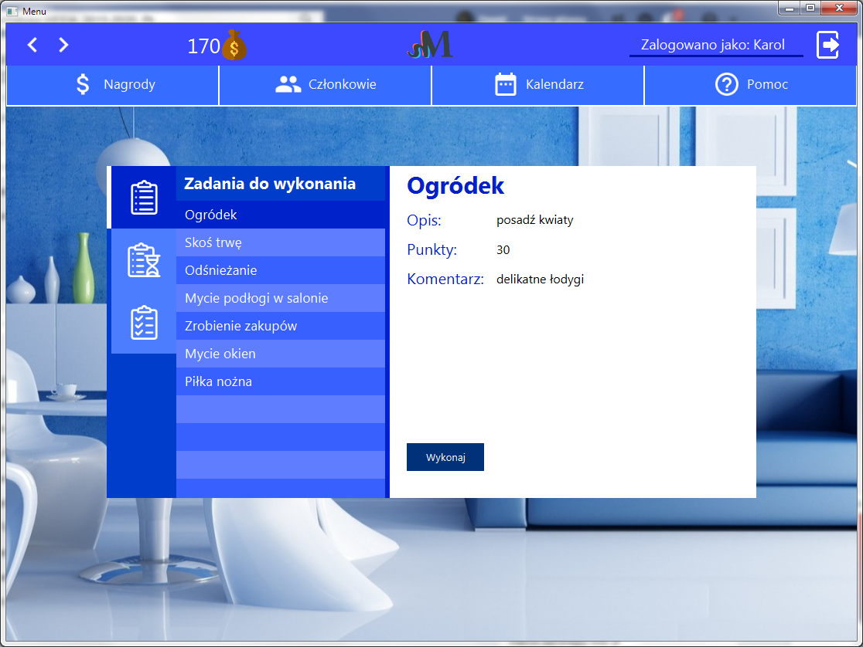

Slide 8
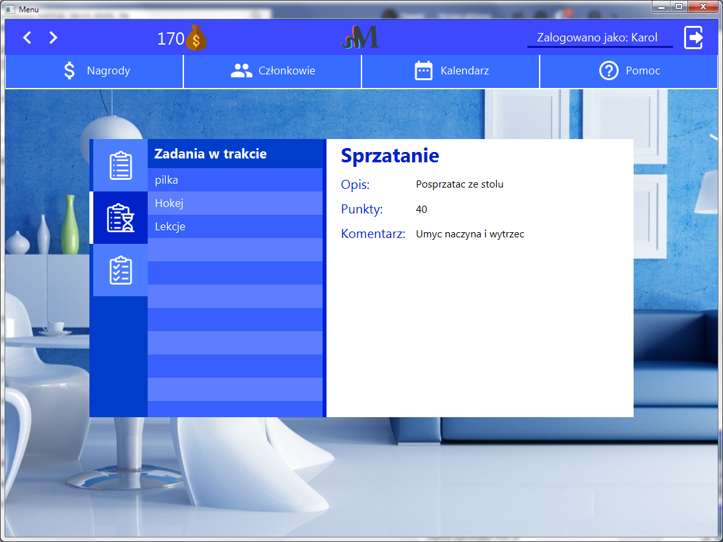

Slide 9
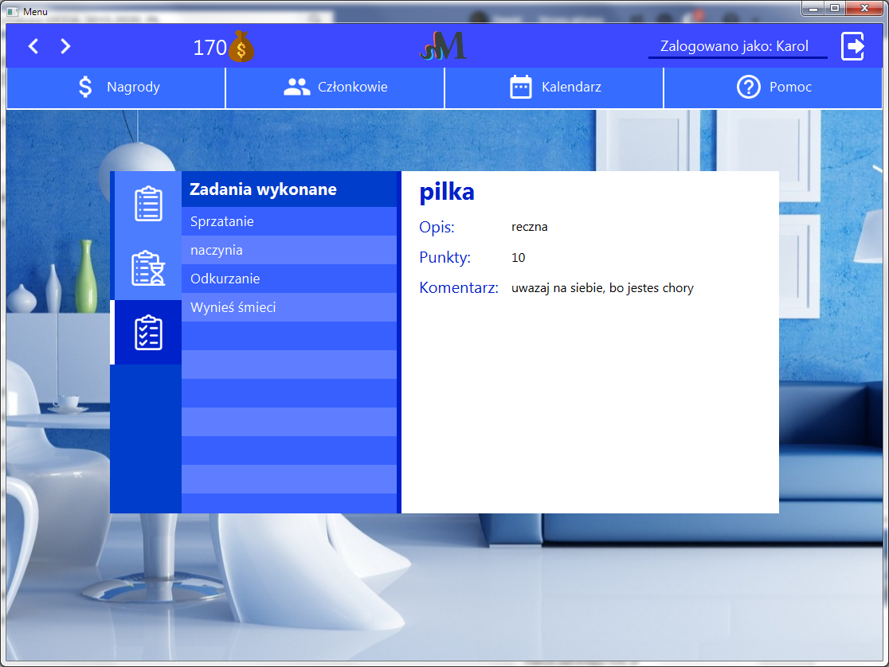

Slide 10
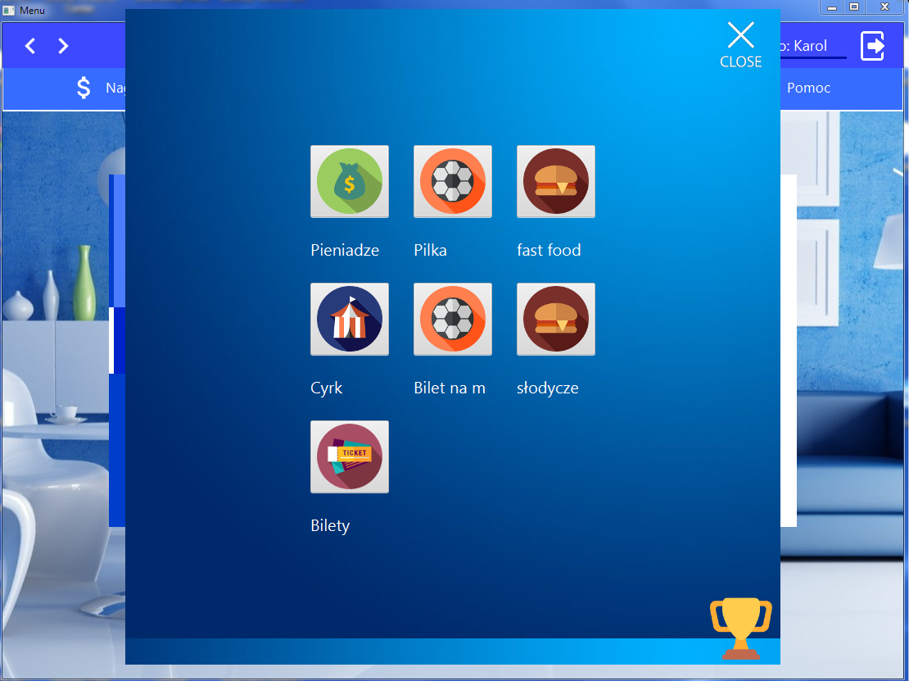
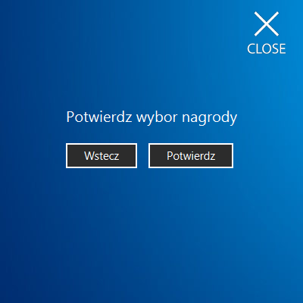

Slide 11
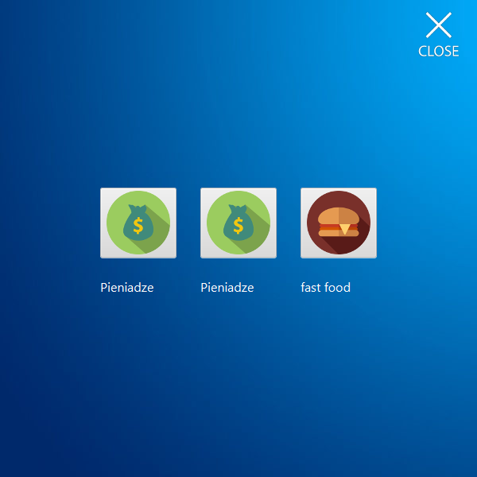
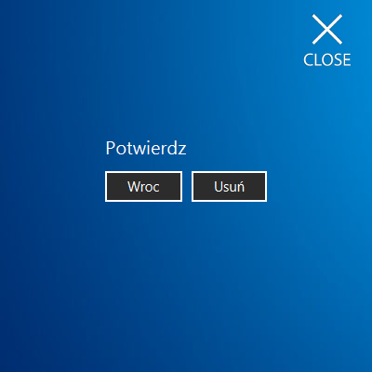

Slide 12
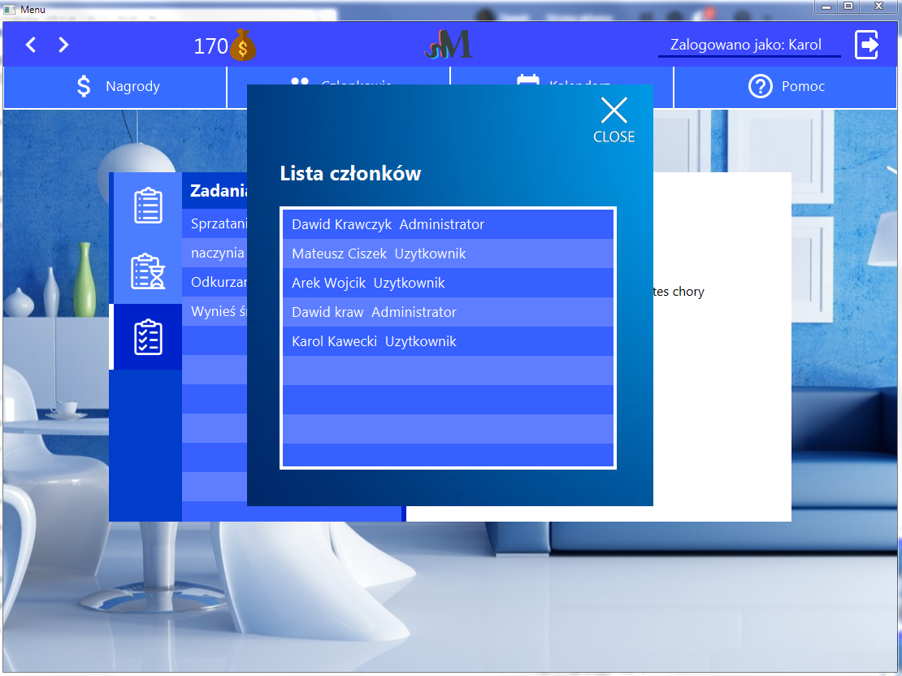

Slide 13
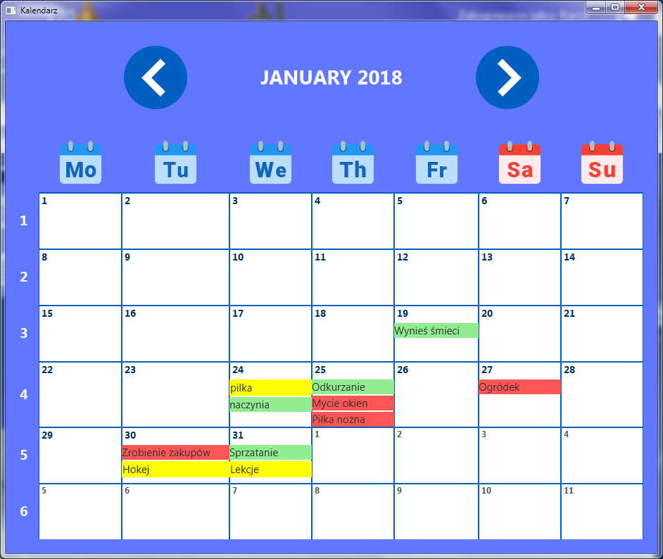

Slide 14
Panel administratora

Slide 15
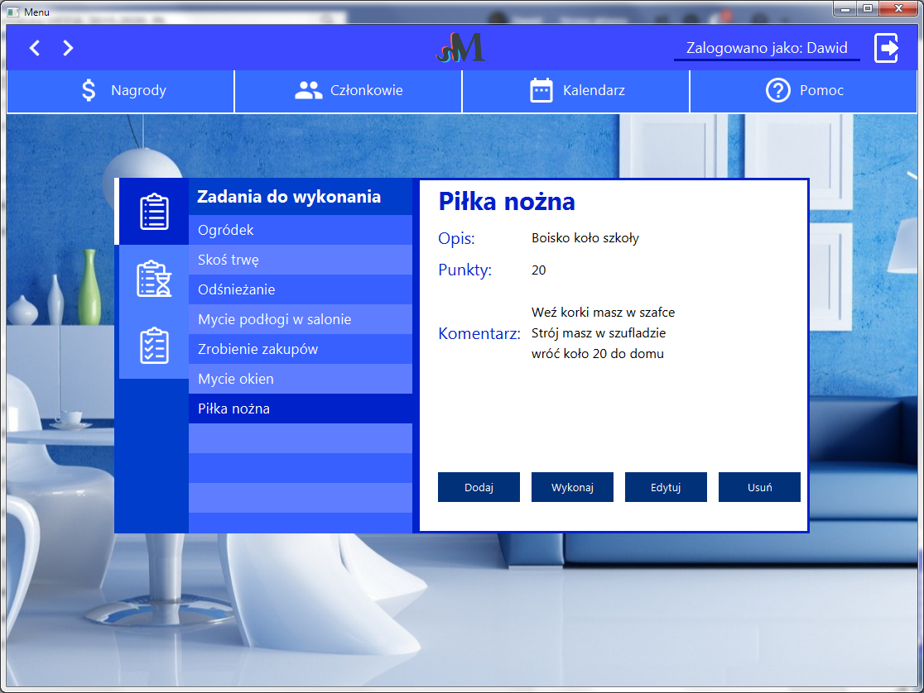

Slide 16
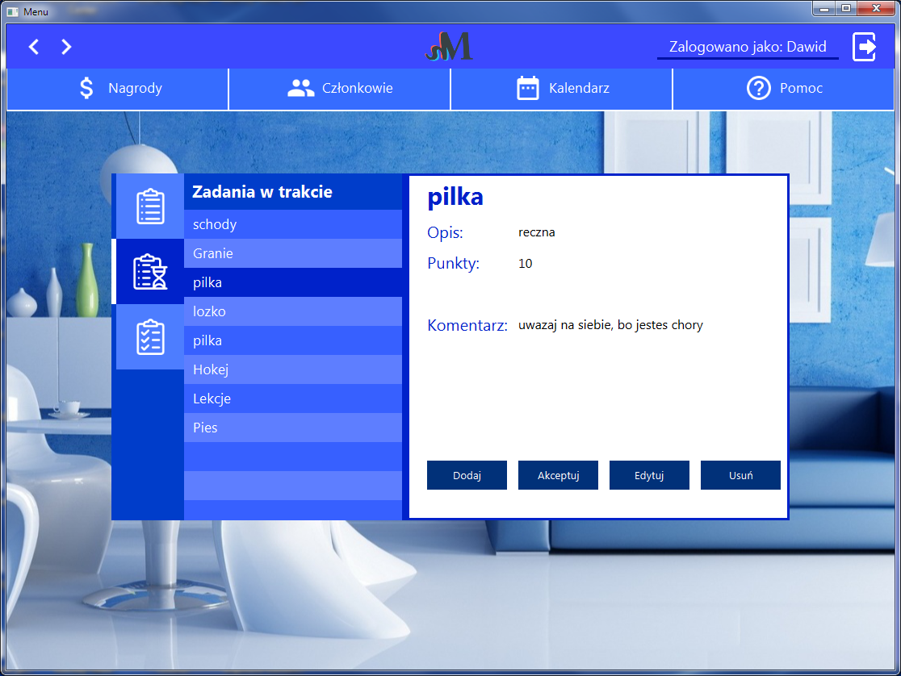

Slide 17
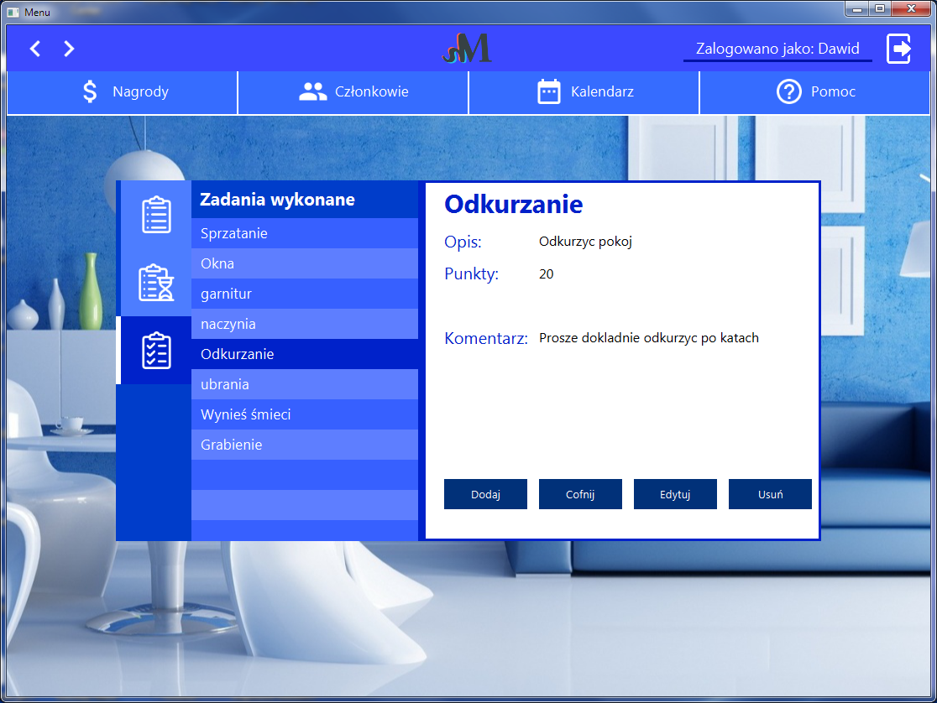

Slide 18
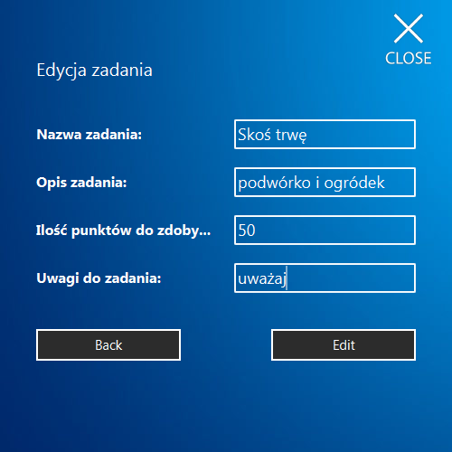
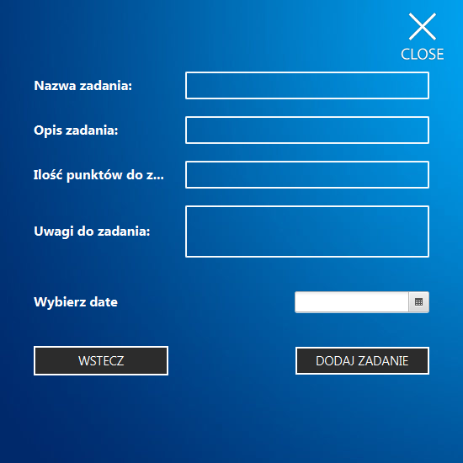
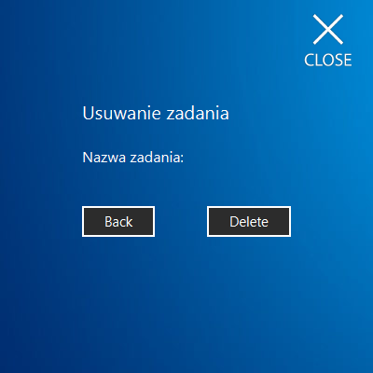

Slide 19
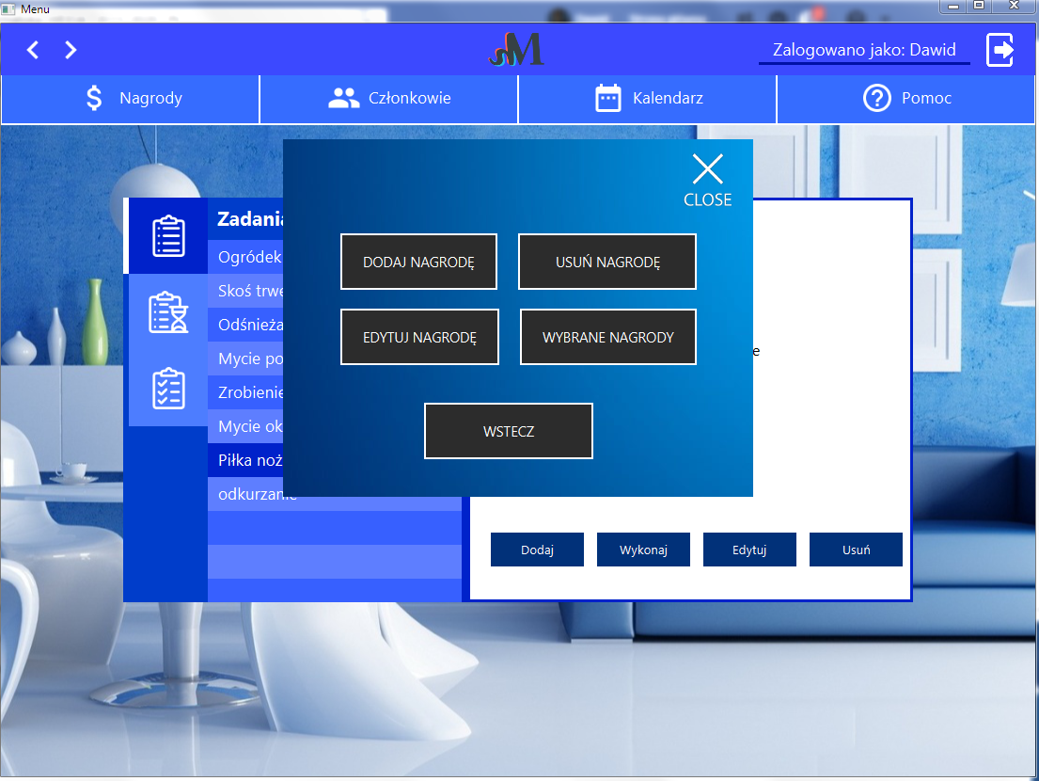

Slide 20
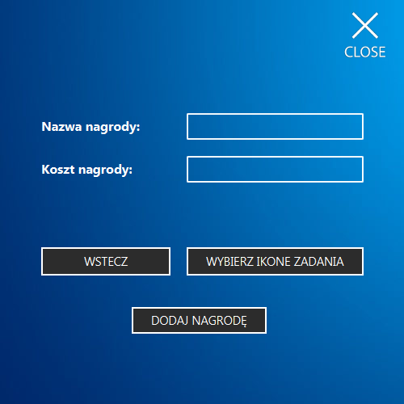
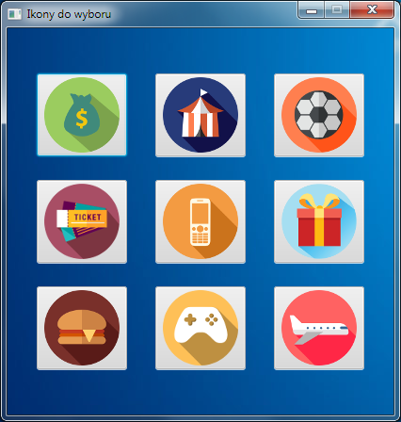

Slide 21
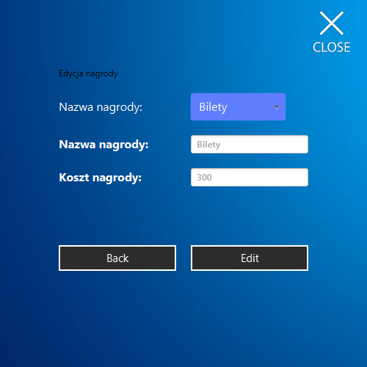
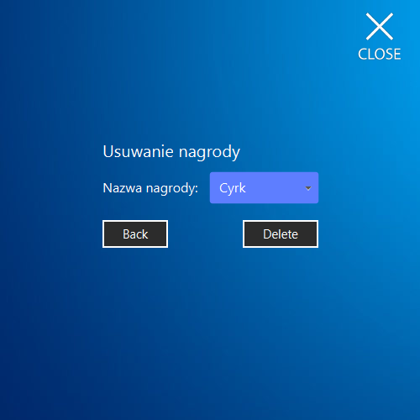
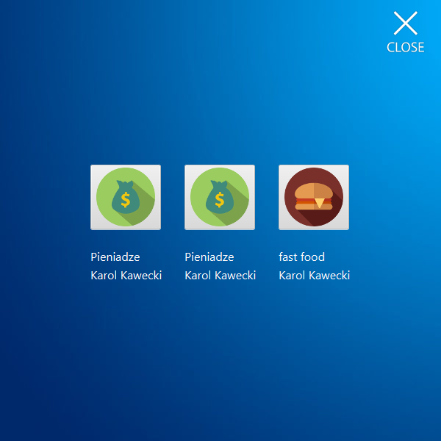

Slide 22
Przeniesienie na platformę mobilną Przeniesienie na platformę webową Rozwój powiadomień dla użytkownika Grupowy czat między użytkownikami
Możliwość rozwoju aplikacji

Slide 23










Wykorzystywane technologie:

Slide 24
Dziękuje za uwagę

